Slide 1
轭铁设计总结
2024年7月17日
夏商

Slide 2
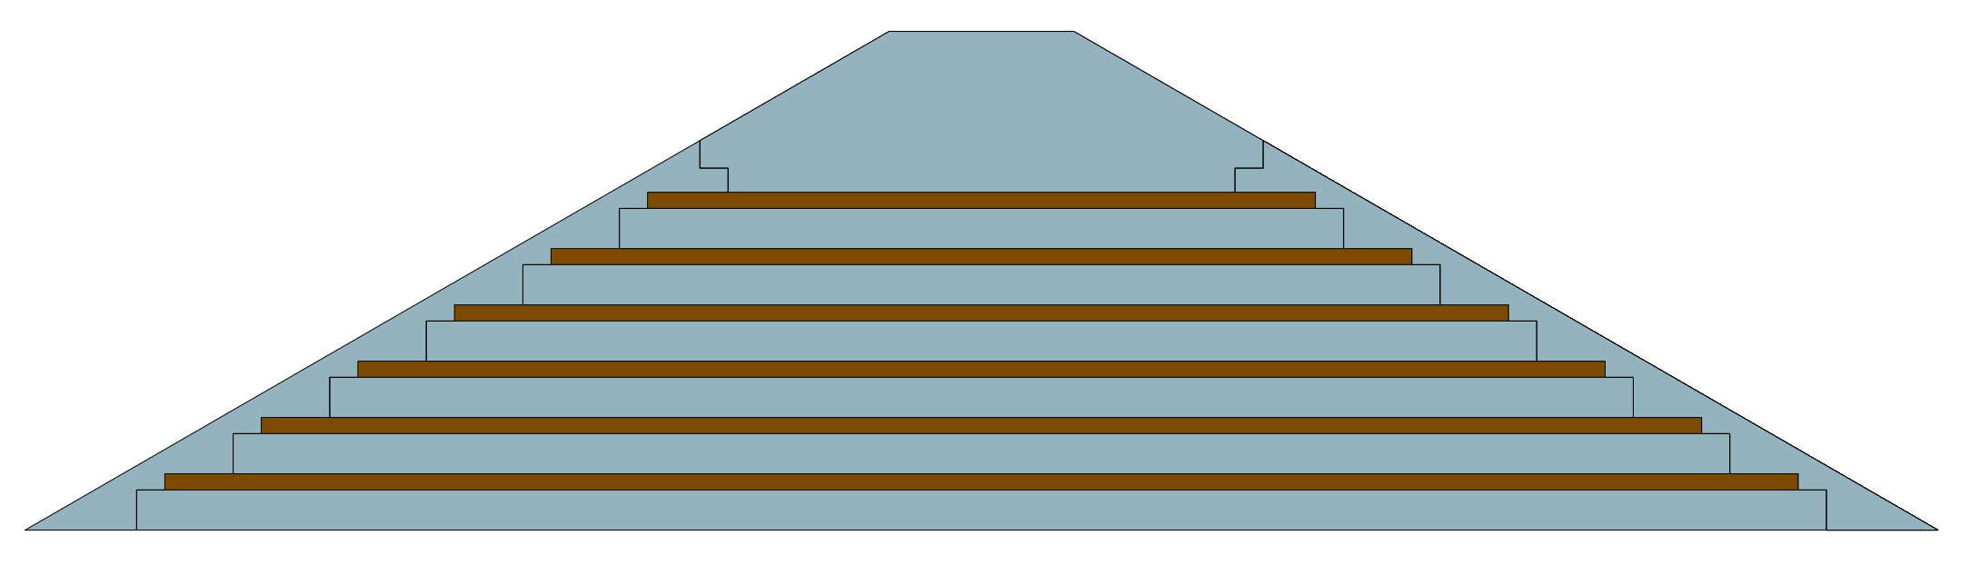
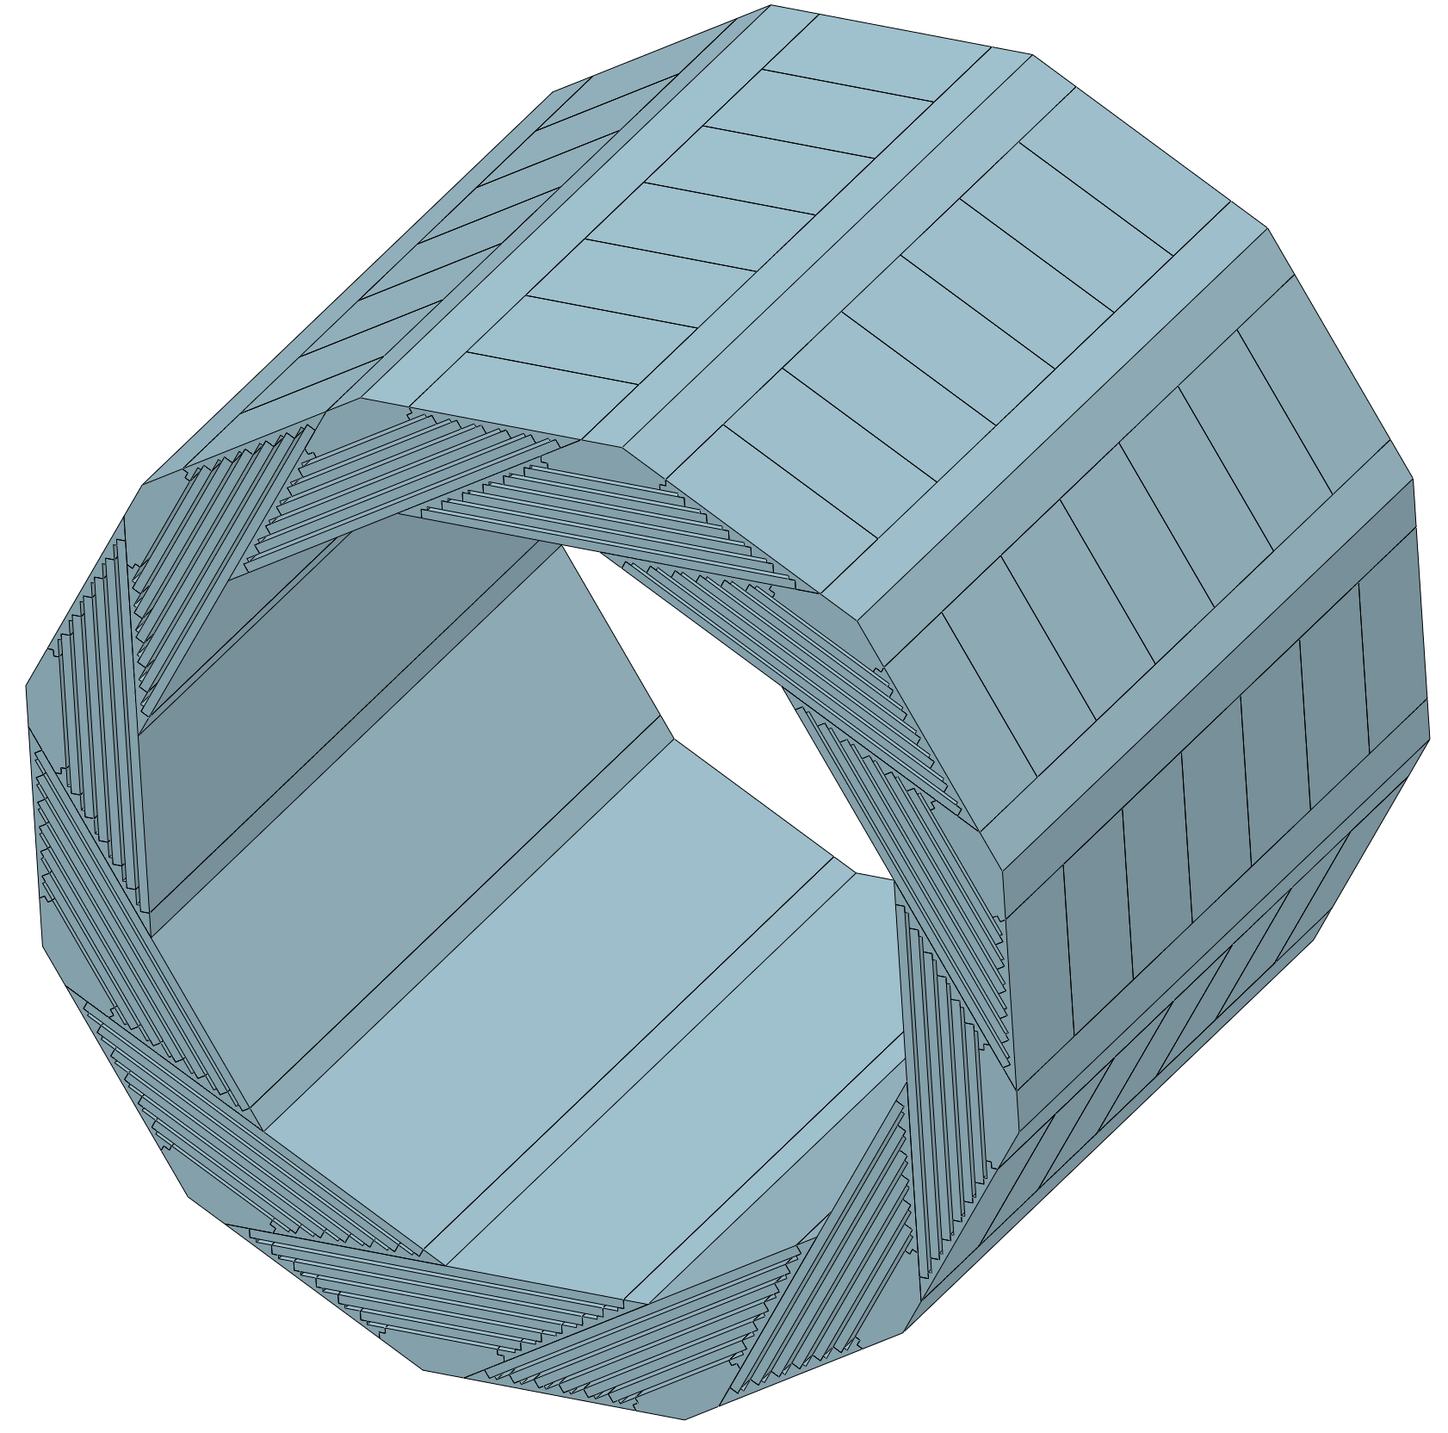
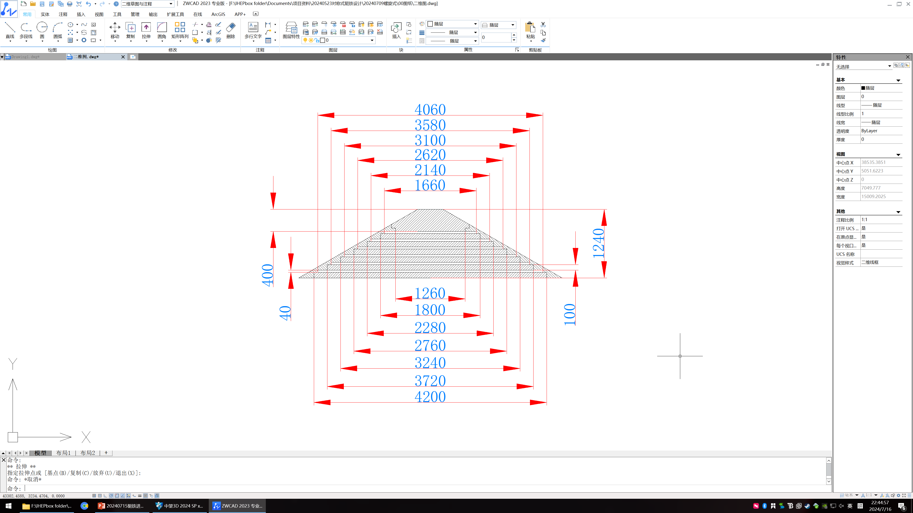
螺旋式桶轭初步设计
桶轭重量：2184t
单个模块：182t

Slide 3
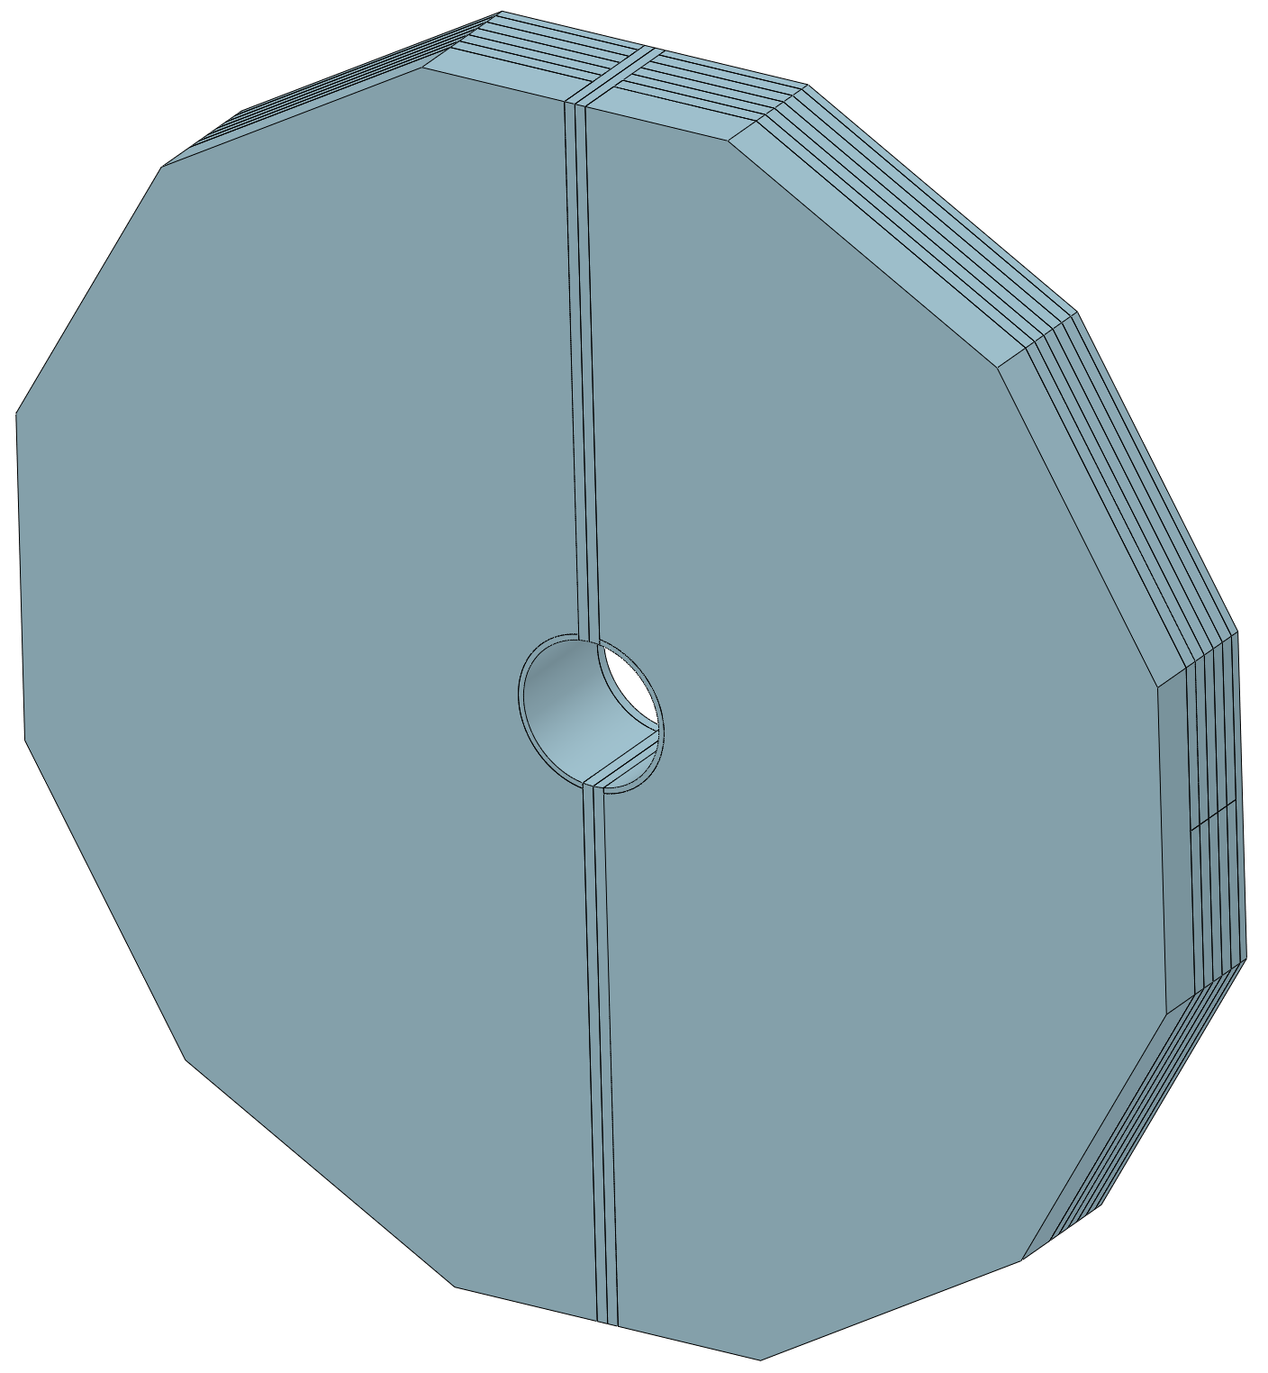
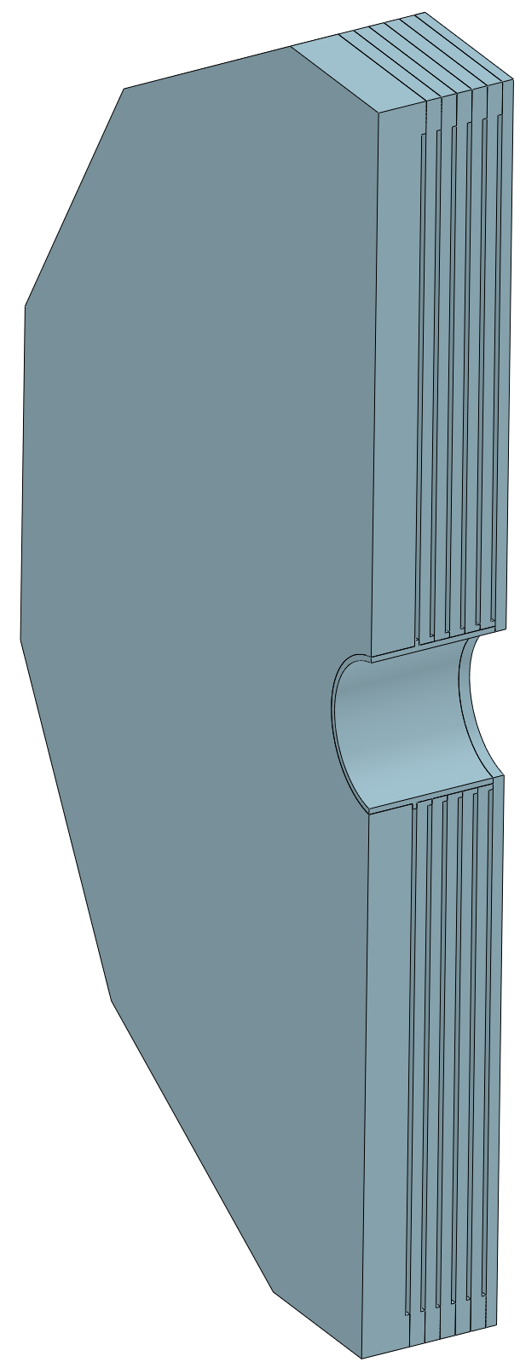
端部轭铁设计
模型参数：
端轭：对半开合结构
端轭厚度：1240mm
端轭外对边尺寸：10970mm
端轭与桶轭的间隙：60mm
模块μ子探测器安装间隙：40mm
端轭层板厚度：从内到外分别为100mm、100mm、100mm、100mm、100mm、100mm、400mm
单个端轭重量：784t

Slide 4
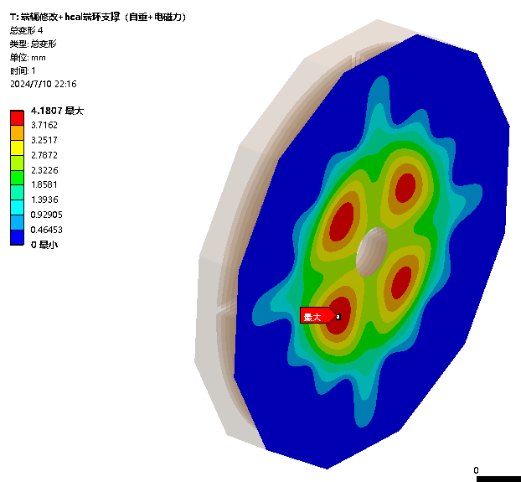
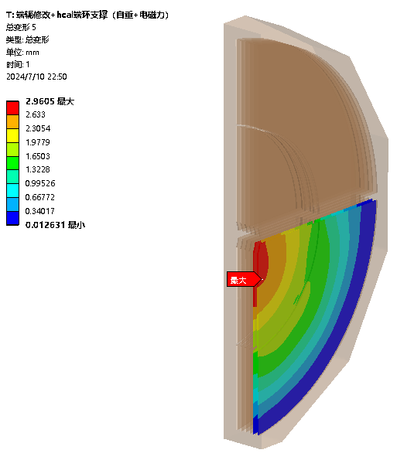
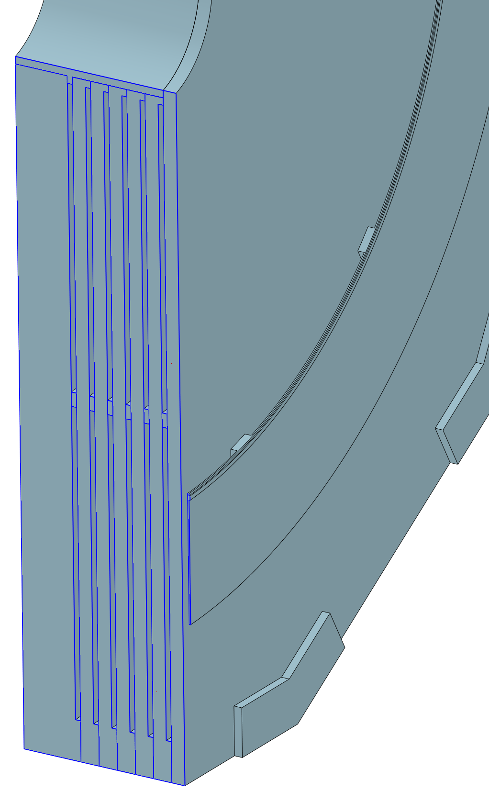
端部轭铁优化
端轭增加HCAL端环固定
内部每层间隙内部都增加加强筋

